Slide 1
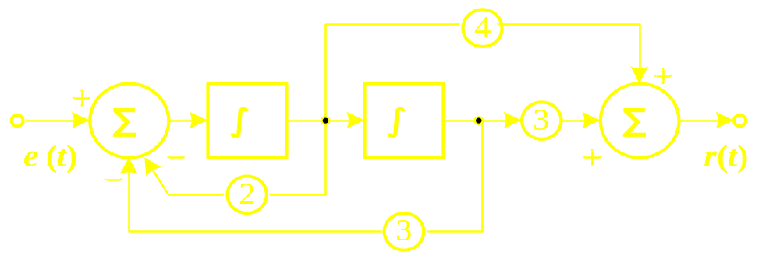
例3由框图写微分方程
例3：已知框图，写出系统的微分方程。
x”(t)
x’(t)
x(t)
设辅助变量x(t)如图
x”(t) = e(t) – 2x’(t) –3x(t) ,即x”(t) + 2x’(t) + 3x(t) = e(t)
r(t) = 4x’(t)+ 3x(t)
根据前面，逆过程，得
r”(t) + 2r’(t) + 3r(t) = 4e’(t)+ 3e(t)

